Slide 1
Traffic Sign VQA
🚦
Hệ thống hỏi đáp ảnh biển báo giao thông tiếng Việt
Môn học
Bài 1
Bài 2
Học Sâu
Visual Question Answering
Explainable VQA
GV: TS. Lê Anh Cường
Trần Nhựt Đông Khởi – 52300121
Nguyễn Quốc Bảo – 52300094
Huỳnh Thị Mỹ Ngọc - 52300134
Notes:
Chào thầy/cô, em xin trình bày đồ án cuối kỳ môn Học sâu. Đề tài của em là hệ thống hỏi đáp ảnh biển báo giao thông tiếng Việt. Hệ thống nhận vào một ảnh biển báo và một câu hỏi tiếng Việt, sau đó sinh ra câu trả lời tương ứng.
Ngoài Bài 1 là VQA, em cũng mở rộng sang Bài 2 là Explainable VQA, tức là ngoài câu trả lời, hệ thống còn đưa ra giải thích, khuyến nghị hành động và độ tin cậy.

Slide 2
1. Bài Toán
📥 ĐẦU VÀO
📤 ĐẦU RA
Ảnh biển báo giao thông
Câu trả lời ngắn tiếng Việt
Câu hỏi tiếng Việt
Giải thích (Bài 2)
▶
Khuyến nghị hành động (Bài 2)
Confidence score (Bài 2)
Ví dụ: Ảnh + "Biển báo này có ý nghĩa gì?" → "Cấm rẽ trái."
1 / 15
Notes:
Bài toán em giải quyết là Visual Question Answering trên miền biển báo giao thông. Đầu vào gồm ảnh và câu hỏi, ví dụ “Biển báo này có ý nghĩa gì?”, “Màu nền của biển báo là gì?”, hoặc “Có bao nhiêu mũi tên?”.
Đầu ra là câu trả lời ngắn bằng tiếng Việt. Với Bài 2, em mở rộng thêm phần giải thích và khuyến nghị, để hệ thống không chỉ trả lời mà còn hỗ trợ người dùng hiểu nên làm gì khi gặp biển báo.

Slide 3
2. Lý Do Chọn Đề Tài
🎯
Miền chuyên biệt
🖼️
Đa thuộc tính trực quan
Biển báo giao thông có ý nghĩa ứng dụng thực tế cao trong an toàn giao thông.
Màu sắc, hình dạng, biểu tượng, chữ viết — phong phú về đặc trưng ảnh.
❓
Câu hỏi đa dạng
⚖️
So sánh kiến trúc
Yes/No, nhận dạng, màu sắc, số lượng, hành động — nhiều loại task.
Phù hợp để đánh giá kiến trúc rời vs. mô hình multimodal pretrained.
2 / 15
Notes:
Em chọn biển báo giao thông vì đây là miền chuyên biệt và có ý nghĩa thực tế. Ảnh biển báo có nhiều đặc trưng trực quan như màu sắc, hình dạng, biểu tượng và chữ viết. Những đặc trưng này rất phù hợp cho bài toán kết hợp thị giác và ngôn ngữ.
Ngoài ra, câu hỏi trong miền này cũng khá đa dạng, từ yes/no, nhận dạng loại biển, hỏi màu sắc, hình dạng, số lượng, đến hỏi hành động người lái xe nên thực hiện.

Slide 4
3. Dataset
258
2,580
10
Ảnh biển báo
Cặp QA
QA / ảnh
Split | Số ảnh | Số QA
Train | 206 | 2,060
Validation | 25 | 250
Test | 27 | 270
Tổng | 258 | 2,580
3 / 15
Notes:
Bộ dữ liệu của em gồm 258 ảnh và 2580 cặp hỏi đáp. Mỗi ảnh có 10 câu hỏi - câu trả lời. Dữ liệu được chia thành train, validation và test theo tỉ lệ gần 80/10/10.
Cụ thể, train có 206 ảnh với 2060 QA, validation có 25 ảnh với 250 QA, và test có 27 ảnh với 270 QA. Các ảnh giữa train, validation và test không bị trùng nhau. Câu trả lời được giữ ngắn, đa số không quá 10 từ.

Slide 5
4. Tiền Xử Lý Ảnh
SquarePad
Resize
224×224
ToTensor
Normalize
→
→
→
Tại sao dùng SquarePad?
✗
Resize trực tiếp → méo biển báo (hình tròn thành ellipse)
✓
SquarePad giữ nguyên tỷ lệ: hình tròn, tam giác, chữ nhật
✓
Train và demo dùng cùng một preprocessing pipeline
4 / 15
Notes:
Với ảnh đầu vào, em dùng pipeline: SquarePad, sau đó resize về 224x224, chuyển tensor và normalize.
Lý do dùng SquarePad là vì nếu resize trực tiếp, hình dạng biển báo có thể bị méo, ví dụ biển tròn thành elip hoặc tam giác bị biến dạng. Padding ảnh thành hình vuông trước giúp giữ đúng tỷ lệ hình dạng biển báo.

Slide 6
5. Hướng A — Kiến Trúc Rời
Image Encoder
CNN pretrained
Text Encoder
LSTM/BiLSTM
Fusion
ảnh + câu hỏi
Answer Decoder
sinh câu trả lời
→
→
→
A1
LSTM Decoder
A2
Transformer Decoder
Decoder dạng sequence-to-sequence với LSTM. Sinh từng token tuần tự.
Decoder dùng self-attention và cross-attention. Hiệu quả hơn với ngữ cảnh dài.
Val Acc: 66.78%
Val Acc: 74.97%
5 / 15
Notes:
Ở Hướng A, em xây dựng mô hình theo kiến trúc rời. Image encoder dùng CNN pretrained để trích xuất đặc trưng ảnh. Text encoder dùng LSTM/BiLSTM để mã hóa câu hỏi. Sau đó đặc trưng ảnh và câu hỏi được fusion để đưa vào answer decoder.
Theo yêu cầu đề bài, em triển khai hai decoder để so sánh. A1 dùng LSTM decoder, còn A2 dùng Transformer decoder. Hai mô hình giữ cùng image encoder và text encoder, chỉ khác phần decoder.

Slide 7
6. Hướng B — Multimodal Pretrained
🤖
Qwen/Qwen2-VL-2B-Instruct
Multimodal Vision-Language Model
B1
Zero-shot
B2
LoRA Fine-tuned
Không fine-tune.
Dùng base model trực tiếp với prompt tiếng Việt.
Fine-tune bằng LoRA/QLoRA trên Colab T4.
Adapter nhẹ (~vài chục MB).
Exact Match: 2.96%
Exact Match: 43.33%
🇻🇳 Chiến lược tiếng Việt: Dùng trực tiếp câu hỏi và prompt tiếng Việt — không dịch sang tiếng Anh để giữ đúng ngữ cảnh.
6 / 15
Notes:
Ở Hướng B, em sử dụng mô hình pretrained đa phương thức Qwen2-VL-2B-Instruct.
B1 là cấu hình zero-shot, tức là dùng model gốc để suy luận trực tiếp, không fine-tune. B2 là cấu hình fine-tuned bằng LoRA. Em dùng LoRA vì full fine-tune Qwen2-VL rất nặng, còn LoRA chỉ huấn luyện một phần nhỏ tham số nên phù hợp với Colab T4.
Về tiếng Việt, em dùng trực tiếp prompt và câu hỏi tiếng Việt, không dịch sang tiếng Anh.

Slide 8
7. Huấn Luyện
A1 / A2 — Kiến trúc rời
B2 — LoRA Fine-tuning
Train trên train.json
Fine-tune Qwen2-VL bằng LoRA
Theo dõi validation loss / accuracy
Chạy trên Google Colab T4 GPU
Lưu best và latest checkpoint
LoRA adapter nhẹ (~vài chục MB)
Vẽ biểu đồ loss/accuracy từ history
Base model cache từ HuggingFace/Drive
7 / 15
Notes:
Với A1 và A2, em train trên train.json, theo dõi loss và accuracy trên validation, đồng thời lưu cả best checkpoint và latest checkpoint để có thể resume nếu bị ngắt giữa chừng.
Với B2, em fine-tune Qwen2-VL bằng LoRA trên Colab T4. Adapter LoRA khá nhẹ, còn base model được tải từ Hugging Face và có thể cache vào Google Drive để tránh tải lại nhiều lần.

Slide 9
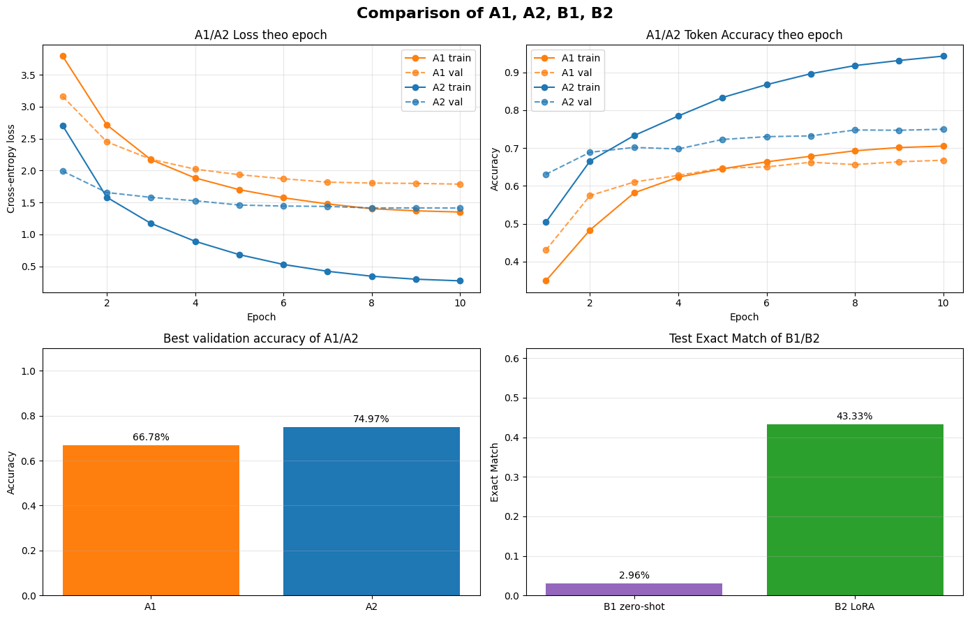
8. Kết Quả Thực Nghiệm
A1
A2
CNN + LSTM Decoder
CNN + Transformer Decoder
Val Acc
Val Acc
66.78%
74.97%
B1
B2
Qwen2-VL zero-shot
Qwen2-VL + LoRA
Exact Match
Exact Match
2.96%
43.33%
💡 A2 > A1: Transformer decoder vượt trội hơn LSTM | B2 >> B1: Fine-tuning cải thiện Exact Match từ 2.96% → 43.33%
8 / 15
Notes:
Đây là bảng kết quả chính. A1 đạt validation accuracy khoảng 66.78%, còn A2 đạt khoảng 74.97%. Điều này cho thấy Transformer decoder hoạt động tốt hơn LSTM decoder trong thiết lập của em.
Với Hướng B, B1 zero-shot chỉ đạt exact match khoảng 2.96%, vì model chưa được điều chỉnh theo miền biển báo Việt Nam. Sau khi fine-tune bằng LoRA, B2 đạt exact match khoảng 43.33% trên 270 mẫu test. Điều này cho thấy fine-tuning giúp model thích nghi tốt hơn với domain.

Slide 10
9. Phương Pháp Đánh Giá
Metric đã sử dụng
Metric phân tích trong báo cáo
Exact Match
VQA Accuracy / Soft Accuracy
Validation Accuracy (A1/A2)
BLEU, ROUGE-L, METEOR
Loss curve (theo dõi training)
BERTScore
LLM-as-a-judge
⚠️ Lưu ý
Exact Match khá nghiêm ngặt. Câu đúng ngữ nghĩa nhưng khác từ vẫn bị tính sai → cần metric ngữ nghĩa bổ sung.
9 / 15
Notes:
Metric chính em dùng là Exact Match và validation accuracy. Exact Match yêu cầu câu trả lời dự đoán phải khớp với ground truth sau chuẩn hóa, nên đây là metric khá nghiêm ngặt.
Trong báo cáo, em cũng phân tích thêm các metric khác thường dùng cho VQA và sinh văn bản như soft VQA accuracy, BLEU, ROUGE-L, METEOR, BERTScore và LLM-as-a-judge. Những metric này giúp đánh giá tốt hơn trong trường hợp câu trả lời đúng ý nhưng khác cách diễn đạt.

Slide 11
10. Demo — Bài 1
💻 Demo Local
☁️ Demo Colab
FastAPI backend
Gradio public link
Giao diện demo.html
B1/B2 chạy Qwen realtime trên T4
Upload ảnh + nhập câu hỏi + chọn model
B1 = base Qwen2-VL
A1/A2: chạy realtime với checkpoint .pt
B2 = Qwen2-VL + LoRA adapter
B1/B2: đọc prediction đã lưu sẵn
10 / 15
Notes:
Về demo, em có demo local bằng FastAPI và giao diện HTML. Người dùng có thể upload ảnh, nhập câu hỏi và chọn model.
A1 và A2 chạy realtime bằng checkpoint PyTorch trên local. Với B1 và B2, do Qwen2-VL khá nặng, bản local có thể dùng prediction đã lưu. Ngoài ra, em có demo Gradio trên Colab để chạy B1/B2 realtime bằng GPU T4.

Slide 12
11. Bài 2 — Explainable VQA
Mở rộng VQA thành hệ thống giải thích & hỗ trợ ra quyết định
ĐẦU VÀO
EXPLAINABLE
VQA SYSTEM
ĐẦU RA
🖼️ Ảnh biển báo
Câu trả lời VQA
Nhóm biển suy luận
→
→
❓ Câu hỏi tiếng Việt
Giải thích ngắn
Khuyến nghị
Confidence
💡 Giá trị gia tăng
Không chỉ trả lời biển báo là gì — mà còn giúp người dùng hiểu ý nghĩa và biết mình cần làm gì tiếp theo khi đối mặt với biển báo đó.
11 / 15
Notes:
Với Bài 2, em mở rộng hệ thống VQA thành Explainable VQA. Thay vì chỉ trả lời câu hỏi, hệ thống sẽ sinh thêm nhóm biển suy luận, giải thích ngắn, khuyến nghị hành động và confidence heuristic.
Ví dụ, nếu câu trả lời có dấu hiệu “cấm”, hệ thống sẽ khuyến nghị không thực hiện hành vi bị cấm. Nếu là biển cảnh báo nguy hiểm, hệ thống khuyến nghị giảm tốc độ và chú ý quan sát.

Slide 13
12. Hạn Chế
Dataset nhỏ
Câu hỏi ý nghĩa khó
📦
258 ảnh / 2,580 QA còn nhỏ so với bài toán VQA thực tế (VQAv2: ~1.1M câu hỏi).
🔤
Câu hỏi "ý nghĩa biển báo" yêu cầu hiểu sâu hơn câu hỏi màu sắc, hình dạng, số lượng.
Yêu cầu GPU mạnh
Exact Match nghiêm ngặt
⚡
B1/B2 realtime cần GPU mạnh. GTX 1650 local không ổn định khi chạy Qwen2-VL.
📏
Đánh thấp câu trả lời đúng nghĩa nhưng khác từ. Cần metric ngữ nghĩa như BERTScore.
12 / 15
Notes:
Hiện tại đồ án vẫn có một số hạn chế. Thứ nhất, dataset còn nhỏ so với bài toán VQA thực tế. Thứ hai, các câu hỏi về ý nghĩa biển báo khó hơn nhiều so với câu hỏi về màu sắc, hình dạng hay số lượng.
Ngoài ra, Qwen2-VL cần GPU khá mạnh nên máy local GTX 1650 không phù hợp để chạy realtime ổn định. Cuối cùng, Exact Match là metric nghiêm ngặt, có thể đánh giá thấp những câu trả lời đúng ngữ nghĩa nhưng khác cách diễn đạt.

Slide 14
13. Hướng Phát Triển
01
Mở rộng dataset với nhiều loại biển báo và điều kiện thực tế hơn.
02
Thêm metric ngữ nghĩa như BERTScore, METEOR vào pipeline đánh giá.
03
Áp dụng human evaluation hoặc LLM-as-a-judge để đánh giá chất lượng câu trả lời.
04
Fine-tune lâu hơn hoặc dùng dữ liệu chất lượng cao hơn để cải thiện B2.
05
Nghiên cứu DPO/RLHF với preference data để cải thiện chất lượng sinh câu trả lời.
13 / 15
Notes:
Trong tương lai, em có thể mở rộng dataset với nhiều loại biển báo và nhiều câu hỏi hơn. Em cũng muốn bổ sung các metric ngữ nghĩa như BERTScore, human evaluation hoặc LLM-as-a-judge.
Ngoài ra, có thể fine-tune B2 lâu hơn, cải thiện chất lượng dữ liệu, hoặc nghiên cứu các hướng nâng cao như DPO/RLHF với preference data cho VQA.

Slide 15
14. Kết Luận
✅
Xây dựng dataset VQA tiếng Việt cho biển báo giao thông (258 ảnh, 2,580 QA).
✅
Triển khai đủ 4 cấu hình: A1, A2 (kiến trúc rời) và B1, B2 (multimodal pretrained).
✅
So sánh LSTM decoder và Transformer decoder — Transformer vượt trội (74.97% vs 66.78%).
✅
Fine-tune Qwen2-VL bằng LoRA — cải thiện Exact Match từ 2.96% lên 43.33%.
✅
Có demo local (FastAPI) và demo Colab (Gradio) hoạt động realtime.
✅
Bài 2 mở rộng thành Explainable VQA với giải thích, khuyến nghị và confidence.
14 / 15
Notes:
Tổng kết lại, đồ án đã xây dựng được hệ thống VQA tiếng Việt cho miền biển báo giao thông. Em đã triển khai đủ bốn cấu hình theo yêu cầu: A1, A2, B1 và B2. Kết quả cho thấy Transformer decoder tốt hơn LSTM decoder, và B2 sau fine-tune LoRA cải thiện rõ so với B1 zero-shot.
Ngoài ra, em đã có demo local, demo Colab realtime cho Qwen, và mở rộng Bài 2 thành Explainable VQA.

Slide 16
Cảm ơn thầy
đã lắng nghe!
Q & A

